Slide 1
复习＿＿旋转命令的用法，
基准面的意义及生成方法
        常规扫描特征的建立

Slide 2

本次课内容：
工程特征——孔、倒圆角、倒斜角、拔模、壳、筋等

Slide 3
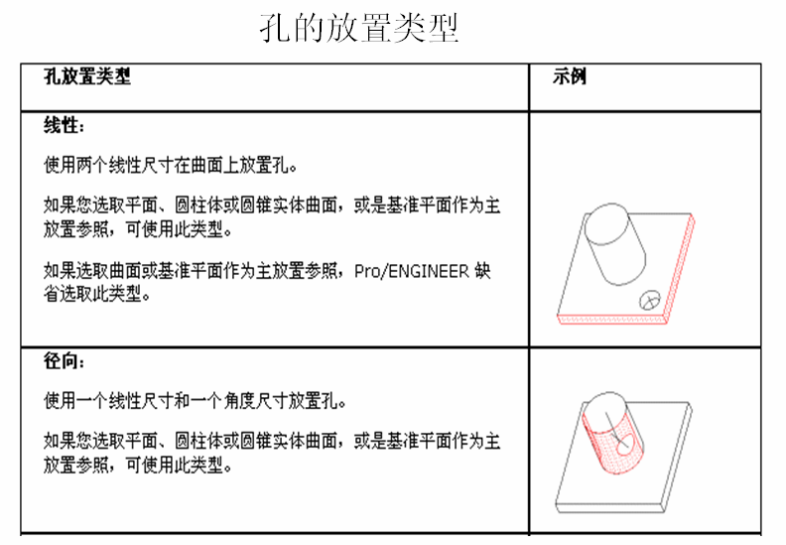
Creo 的工程特征＿＿孔放置

Slide 4
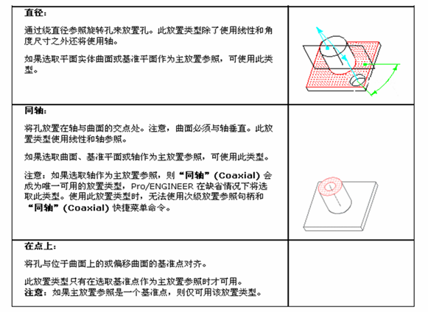

Slide 5
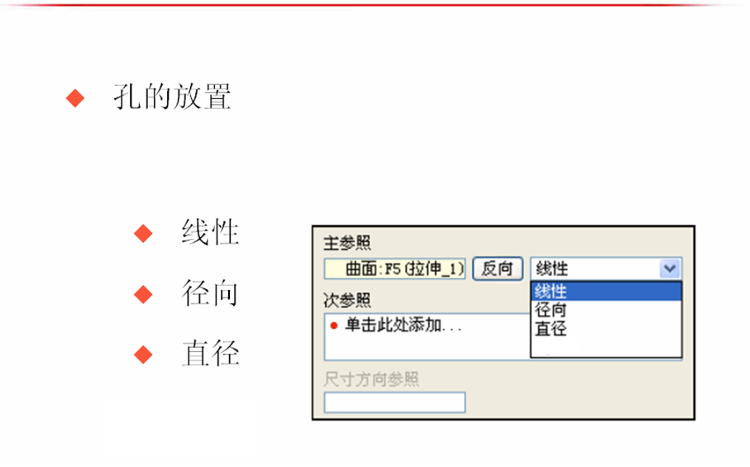
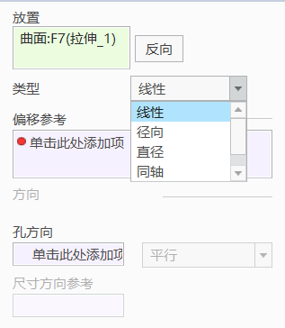
Creo 工程特征＿＿孔放置
指定孔的放置平面
不论什么情况，必须先给定放置孔的面以及孔的定位尺寸。
指定孔的位置：定位尺寸

Slide 6
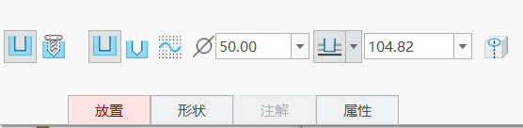

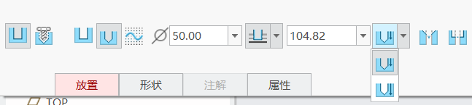
Creo 工程特征＿＿孔放置
孔的形状
简单平孔
孔深不算倒锥
简单钻孔
孔深算倒锥

Slide 7
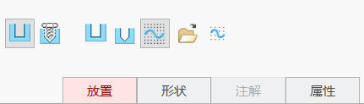
Creo 工程特征＿＿孔放置
孔的形状
进入二维草绘界面
＿＿轴必须是竖直的

Slide 8
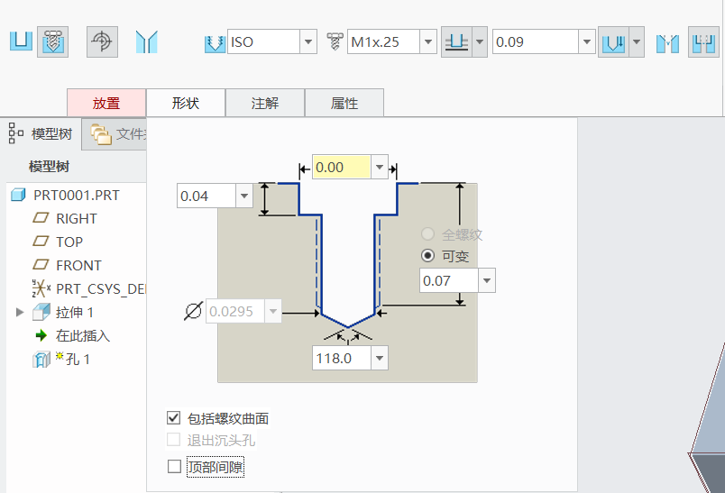
Creo 工程特征＿＿孔放置
螺纹连接件用孔——标准孔
标准孔—指螺纹连接件所用的孔
生成锥孔
螺纹尺寸
螺纹孔还是光孔（螺栓孔）
是否有头部，头部形状
一定要给出具体数值

Slide 9
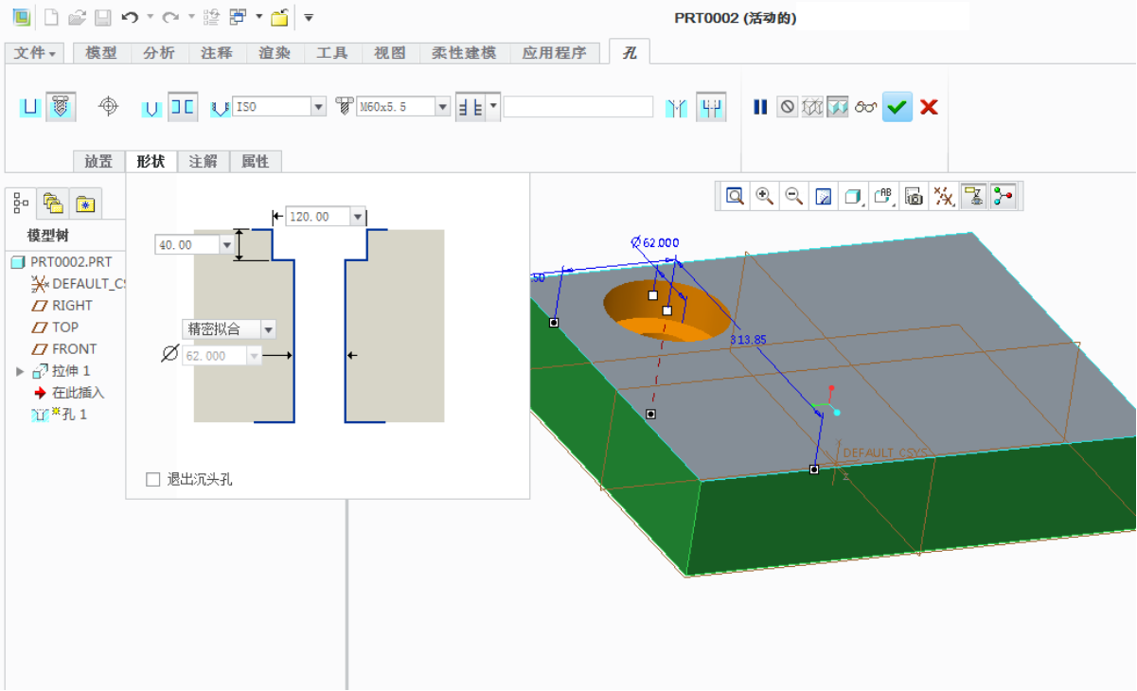
Creo 工程特征＿＿孔放置
标准孔的类型
创建盲孔（有钻头留下的倒锥）
创建间隙孔（板上光孔）

Slide 10
Creo 工程特征＿＿孔放置
标准孔的头部形状
选择头部方式
在做标准孔时：必须自己定义头部的尺寸

Slide 11
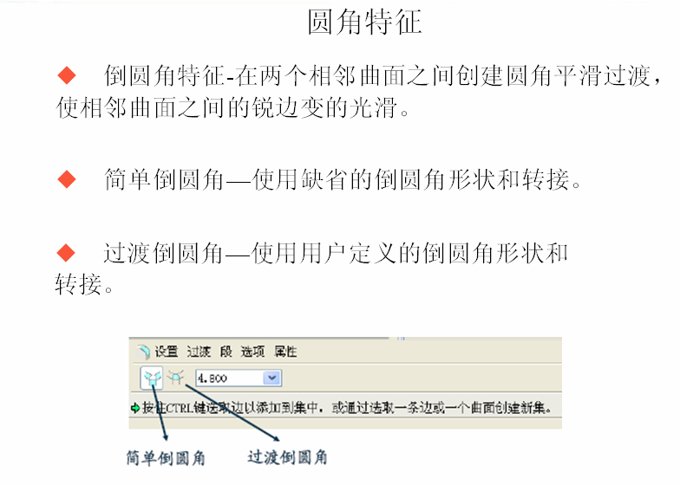
Creo 工程特征＿＿圆角特征
常规倒圆角时，可选边，也可选两个相交的面做为例圆角的对象

Slide 12
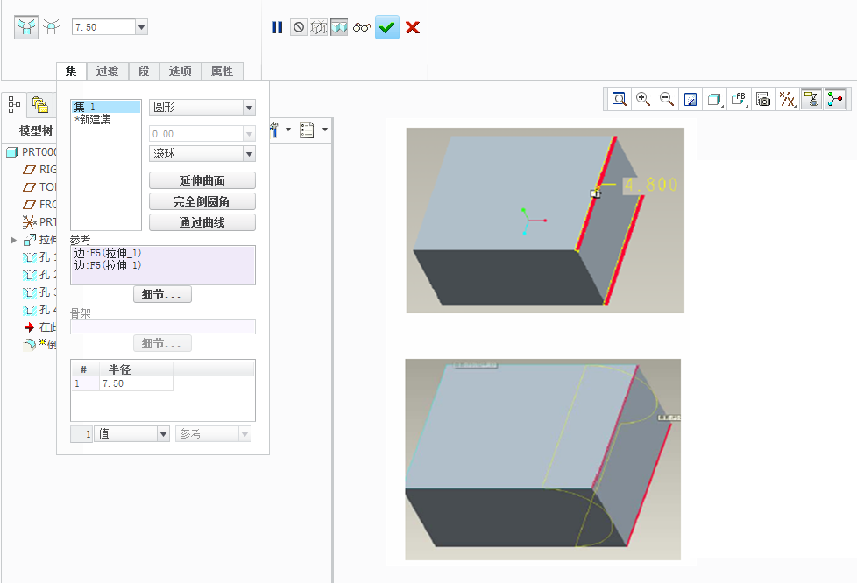
Creo 工程特征＿＿圆角特征
对于完全倒圆角，选择一个面的两条边，系统自己计算半径

Slide 13
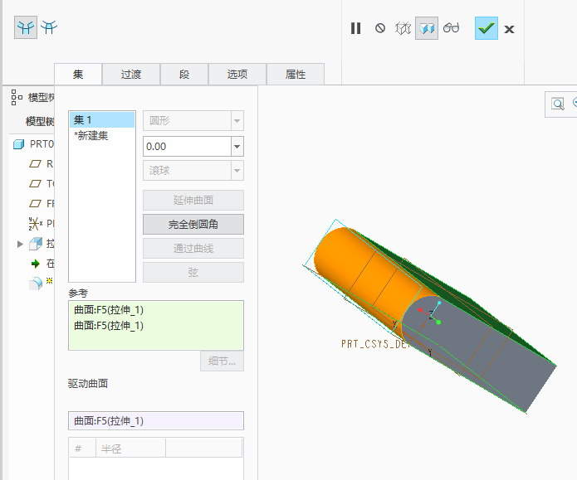
Creo 工程特征＿＿圆角特征
完全倒圆角，也可以选择两个面，再选择要转换成半圆弧的面

Slide 14
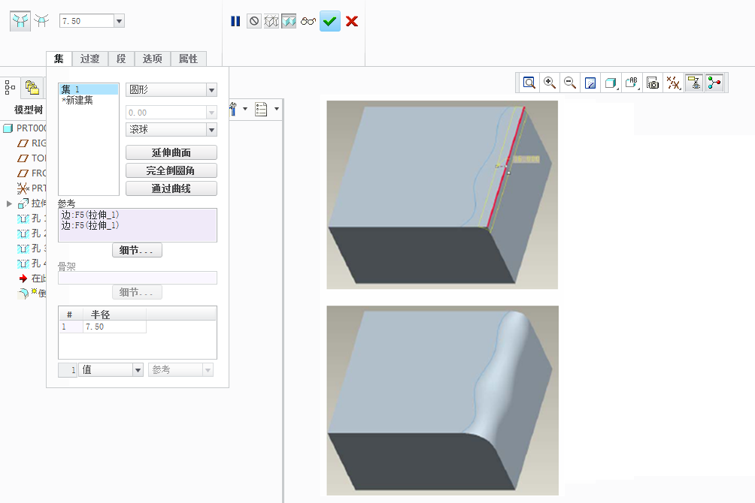
Creo 工程特征＿＿圆角特征
通过曲线倒圆角时，要先有曲线

Slide 15
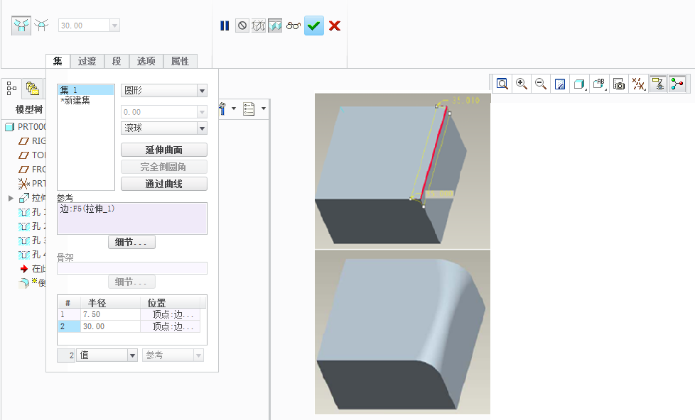
Creo 工程特征＿＿圆角特征
点击右键，可以继续添加控制半径的点——生成不同半径的圆角

Slide 16
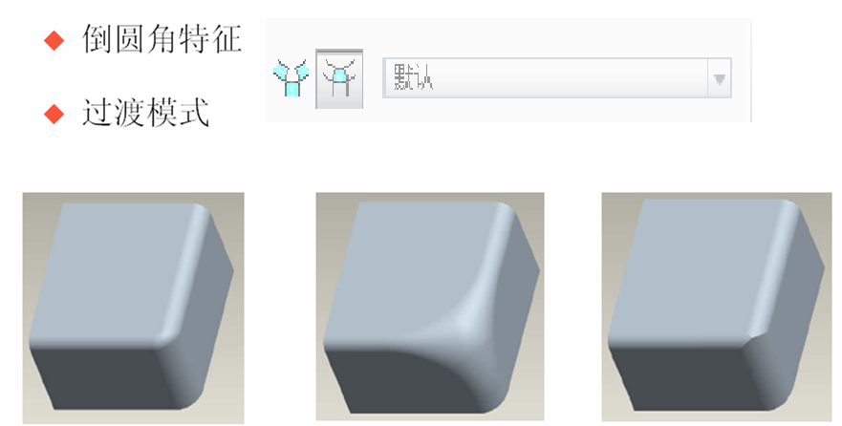
Creo 工程特征＿＿圆角特征

Slide 17

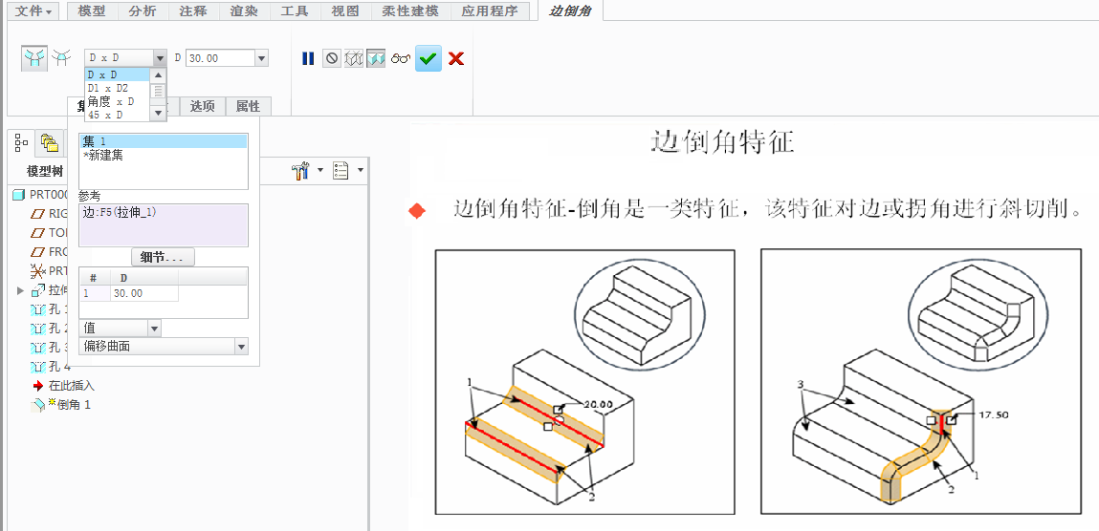
Creo 工程特征＿＿倒角特征
边倒角——常用的斜角
倒角方式及数值
逐一选边
选择链

Slide 18
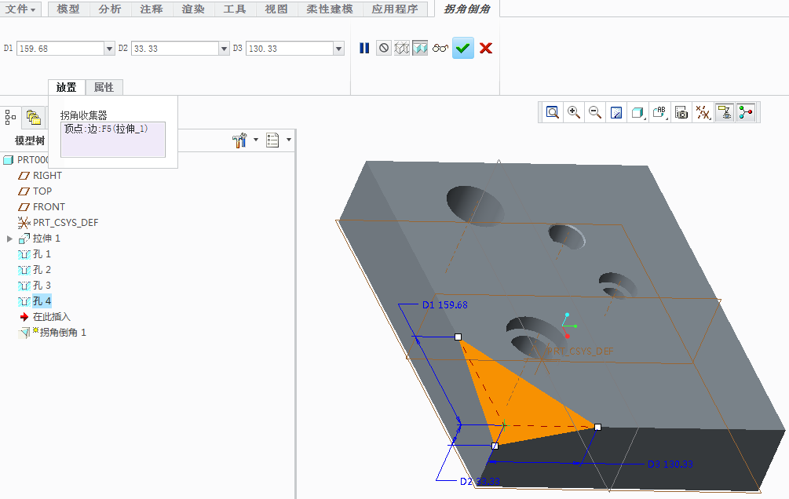
Creo 工程特征＿＿倒角特征
拐角倒角
对应D1、D2、D3给定数值

Slide 19
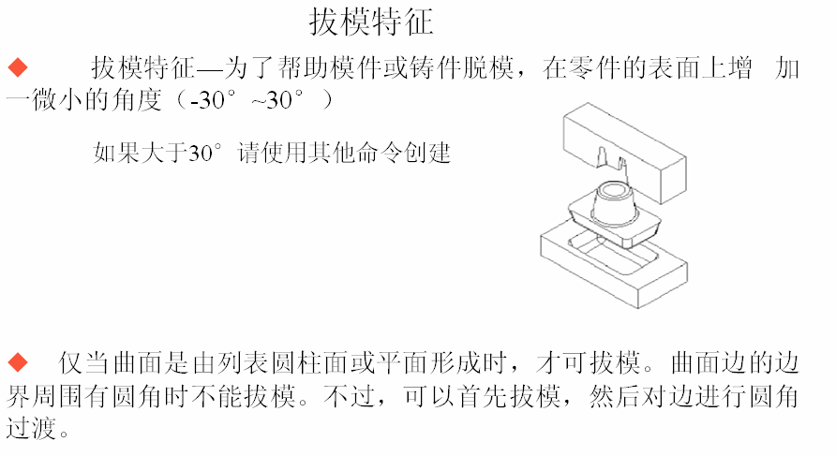
Creo 工程特征＿＿拔模特征

Slide 20
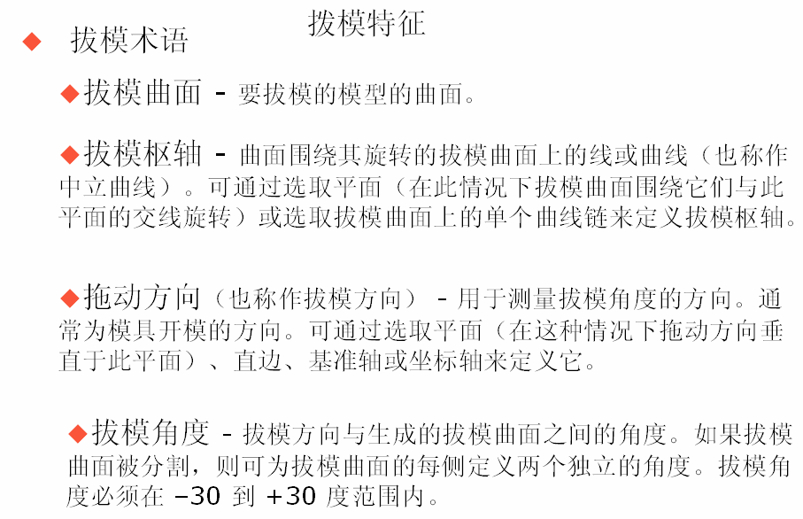
Creo 工程特征＿＿拔模特征
此时必须选拖动方向：要选过这些线、与拔模曲面垂直的平面
此时不用选拖动方向

Slide 21
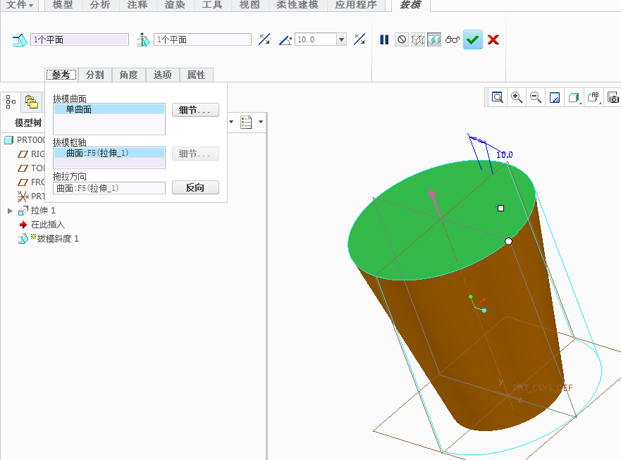
Creo 工程特征＿＿拔模特征
3、给定拔模角度。
2、选拔模枢轴，枢轴可以是拔模面上的一条边或垂直于拔模面的平面，拔模时，枢轴处不变。
枢轴是平面时，不用选拖拉方向，当枢轴是线时，拖动方向必须选过这些线与拔模曲面垂直的平面。
1、选拔模曲面

Slide 22
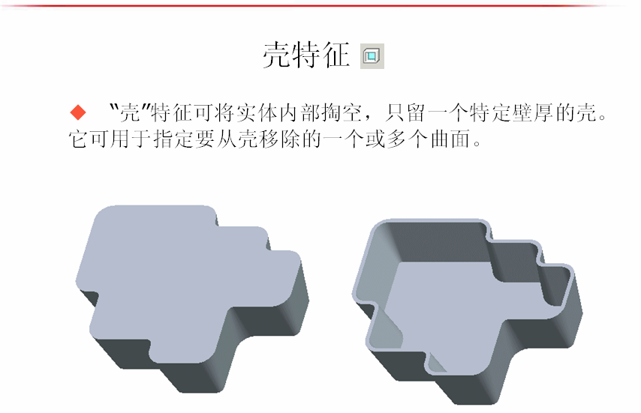
Creo 工程特征＿＿壳特征

Slide 23
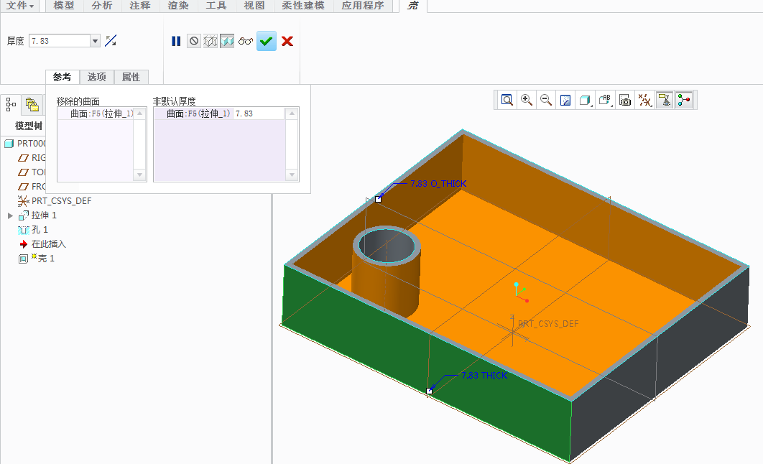
Creo 工程特征＿＿壳特征
1、移除曲面，并给非移除面的厚度
2、选非默认厚度的曲面，并给出厚度。

Slide 24
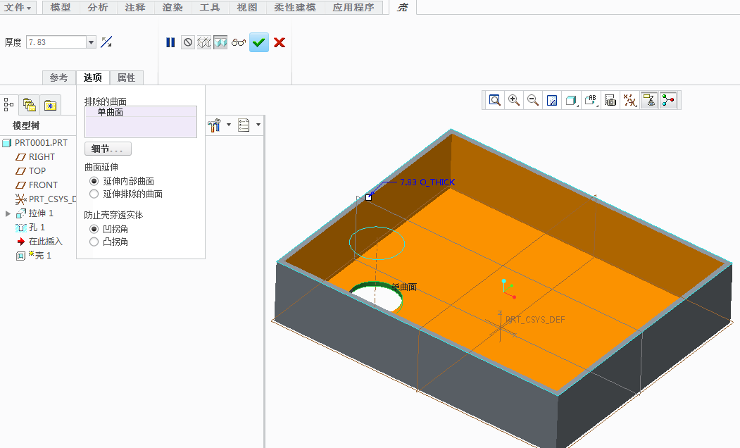
Creo 工程特征＿＿壳特征
此曲面不做抽壳。如为外伸件，要把不抽壳体的所有表面都选中

Slide 25

Creo 工程特征＿＿筋特征
轮廓筋＿沿作图面厚度双向生成筋板，图线与现有体相交
轨迹筋＿垂直于作图面延伸筋板，延伸到该方向接触的第一个面
图形开放，生成筋板的方向必须有实体

Slide 26
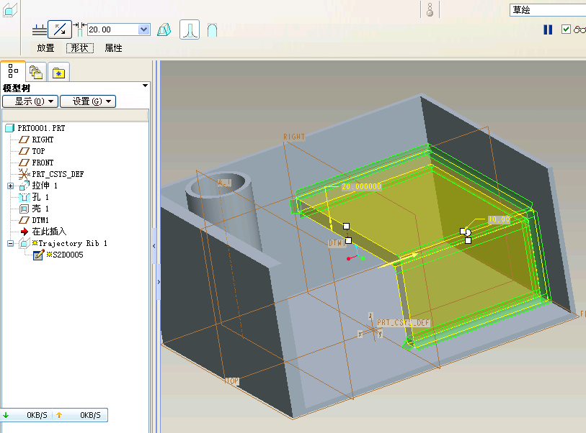
Creo 工程特征＿＿筋特征
从作图面向其它3个方向延伸到现有平面，必须保证其它3个方向有面
作图面
作图线

Slide 27
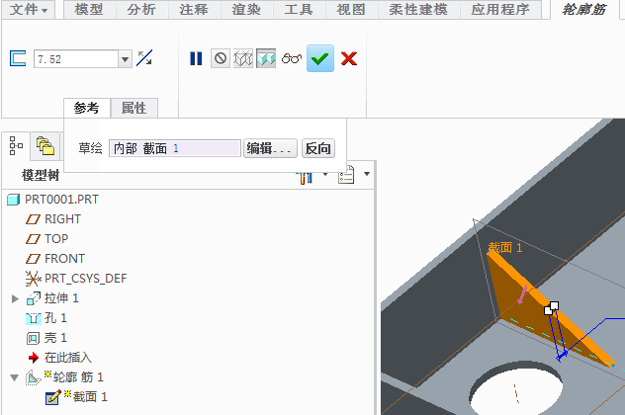
Creo 工程特征＿＿筋特征
沿作图面厚度拉出筋板
作图线
作图面

Slide 28
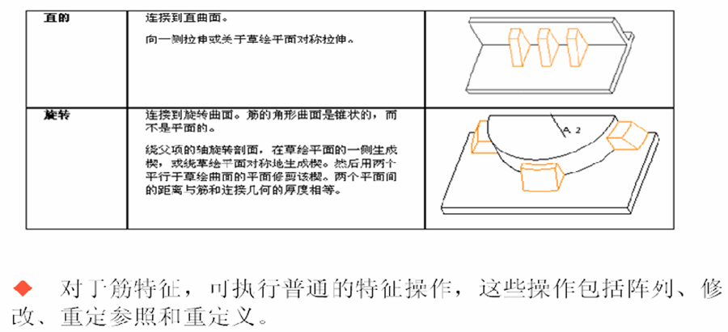
Creo 工程特征＿＿筋特征
轮廓筋的种类：
沿作图面厚度拉出筋板

Slide 29
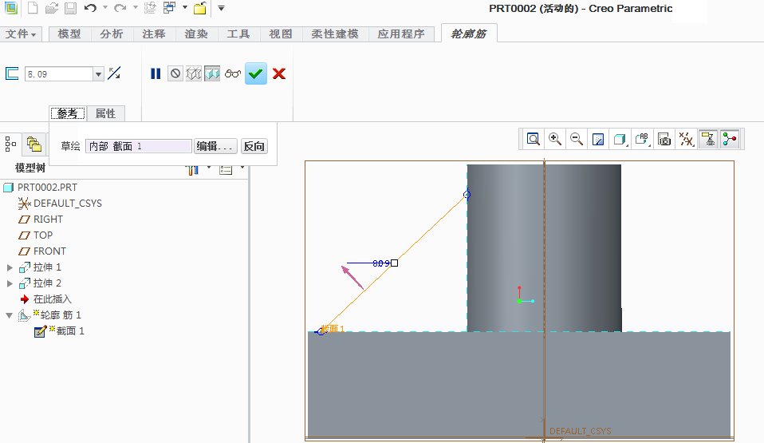
Creo 工程特征＿＿筋特征
有3个方向可选择（对称、另两个方向）
当方向不对时，要在参照里改变生成肋板的方向

Slide 30
画轮廓筋板时注意：筋板范围，要画开放图，而且其图线开放端一定要和已有的特征表面对齐。另外，筋板是按双向伸长方式生成的。在对回转体生成筋板时，筋板的厚度太大而超过回转体的直径时，无法生成筋板。

Slide 31
本次课重点
掌握工程特征的使用，重点是孔的放置、倒圆角以及轮廓筋。

Slide 32
上机问题
1、一定要有二维图才能练习好：在作业里给出了一些，同学最好从现代工程图学里挑一套拼装配图的零件来画，这样可以在后续用来完成装配图。
2、注意每次作业有针对性地选与上课内容相关的零件来画。如果同学找到别的成套图纸也可以。
3、要是同学能给自己设计一些与每次课内容相关的二维图及自己完成的三维图，可以在总成绩里加分。
4、上机前要做点复习。

Slide 33

第3次上机作业
1、 完成下图的三维模型，其中的所有孔均用工程特征中打孔的方法生成，这个图做完后要保留下来，后边做二维图时会用到
35
R8
2xM10
15
φ42
φ36
60
φ25
φ32
φ16
8
10

Slide 34
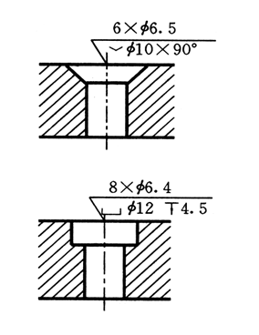
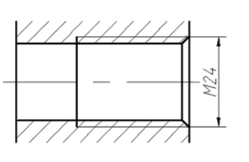
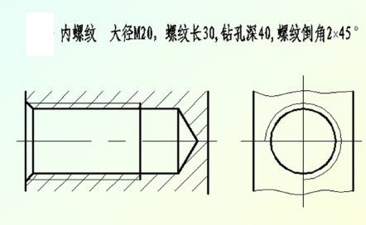
2 、在板上用工程孔中的标准孔完成下列孔，每样孔做一个即可，但必须用工程里放置孔这一命令完成。

Slide 35
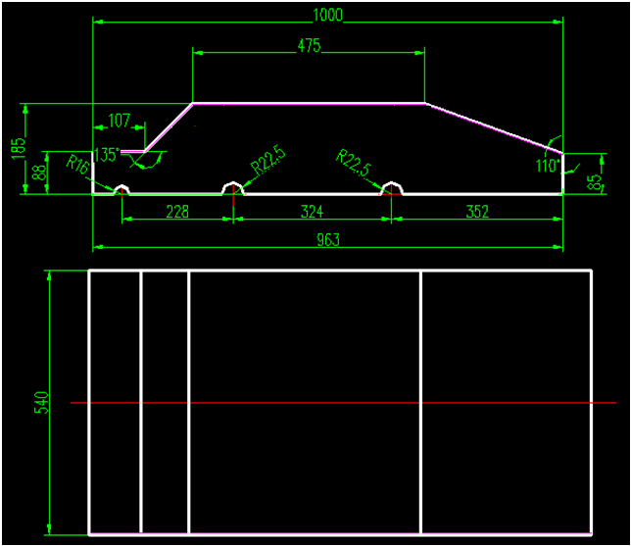
3、完成下图的三维模型。这是一个中空结构，下边是空的。前、后两个大面厚50，其余各面厚10，请用抽壳命令完成该图的三维模型。
如图上尺寸有小问题，请自行调整

Slide 36
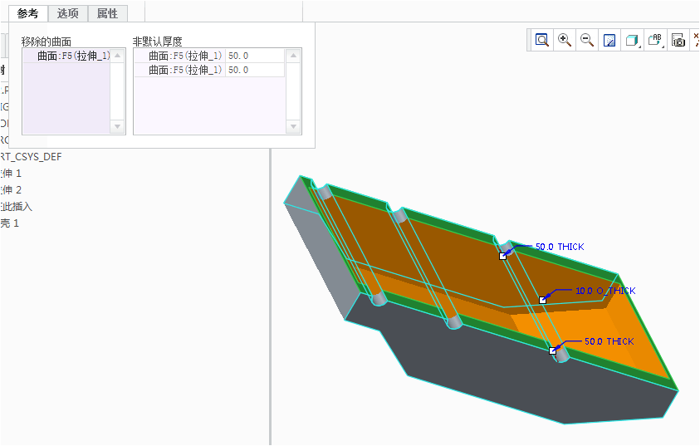
3、这个图按这种方式截图

Slide 37
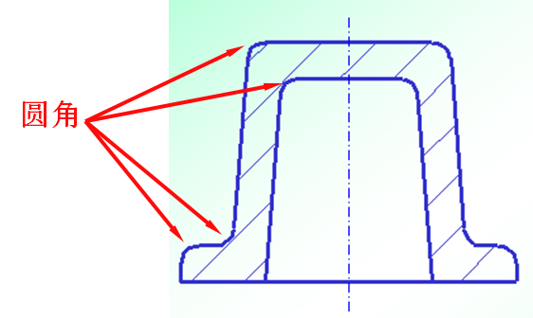
4 、自己确定尺寸，完成下图，主要练习拔模与圆角。

Slide 38
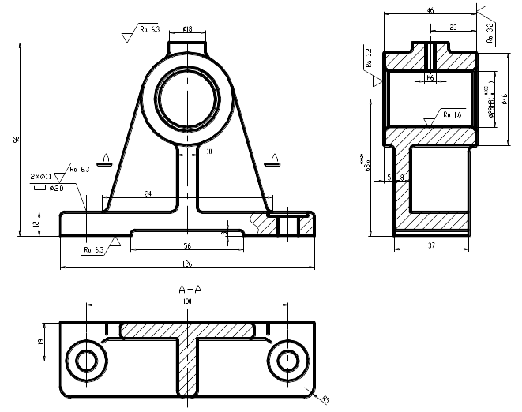
5、完成下图的三维模型，特别注意孔、圆角、倒角以及肋板的生成用工程特征完成，这是铸造件，在主体圆筒上做5度拔模（前大后小）。
这个图做完后要保留下来，后边做二维图时会用到

Slide 39
此外，可从现代工程图学里挑一套拼装配图的零件来画，这样可以在后续用它来完成装配图。注意每次作业有针对性地选与上课内容相关的零件来画。如果同学找到别的成套图纸也可以。

